Slide 1
Лин-проект «Оптимизация процесса сдачи и обработки внутришкольных отчетов посредством заполнения Яндекс-форм»

Slide 2
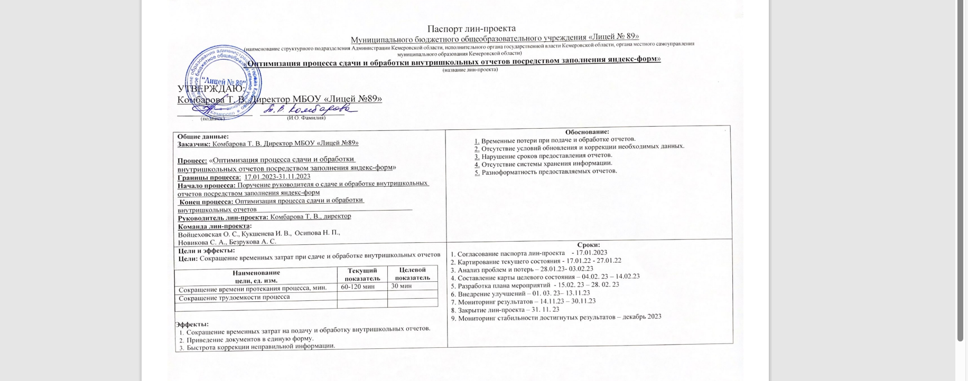
Паспорт проекта

Slide 3
ЛИН-ПРОЕКТ
МБОУ «Лицей №89», Кемерово
Процесс: Оптимизация процесса сдачи и обработки внутришкольных отчетов посредством заполнения Яндекс-форм.
Границы процесса: от поступления информации до ее использования во внутренней и внешней документации.
Обоснование:
1. Временные потери при сборе информации и подаче документов.
2. Отсутствие условий обновления необходимых документов.
3. Нарушение сроков предоставления документов.
4. Отсутствие системы хранения информации.
5. Разноформатность предоставляемых документов.

Slide 4
ЛИН-ПРОЕКТ
МБОУ «Лицей №89», Кемерово
Цель:
Наименование цели, единицы измерения | Текущий показатель | Целевой показатель
Сокращение времени протекания процесса | 60-120 мин. | 30 мин.

Slide 5
ЛИН-ПРОЕКТ
МБОУ «Лицей №89», Кемерово
Эффекты:
1. Ведение документации в соответствии с требованиями.
2. Сокращение временных затрат на оформление документов.
3. Приведение документов в единую форму
4. Создание единой базы данных.

Slide 6
ЛИН-ПРОЕКТ
МБОУ «Лицей №89», Кемерово
Сроки:
Согласование паспорта лин-проекта - 17.01.2023
Картирование текущего состояния – 17.01.2023-27.01.2023
Анализ проблем и потерь – 28.01.2023-03.02.2023
Составление карты целевого состояния – 04.02.2023-14.02.2023
Разработка плана мероприятий - 15.02.2023-28.02.2023
Внедрение улучшений – 01.03.2023-13.11.2023
Мониторинг результатов – 14.11.2023-30.11.2023
Закрытие лин-проекта – 31.11.2023
Мониторинг стабильности достигнутых результатов –декабрь 2023

Slide 7
План мероприятий
по устранению проблем и потерь
№ | Обоснование (проблема) | Причины | Планируемые мероприятия | Документ, подтверждающий выполнение работы | Ф.И.О., должность ответственн ого | Сроки
1. | Длительный процесс подготовки информации | Занятость педагогов | Передача материалов по электронным формам связи | Утвержденный алгоритм передачи информации | педагоги | 28.02.2023
2. | Отсутствие условий обновления необходимых документов. | Отсутствие алгоритма подготовки информации | Разработка алгоритма подготовки информации | Утвержденный алгоритм передачи информации | Волосникова Т. О. | 28.02.2023
3. 4. | Нарушение сроков предоставления документов. Отсутствие системы хранения информации. | Занятость педагогов - | Подготовка требований к техническим характеристикам файлов и изображений Создание алгоритма для размещения информации | Утверждение требований к техническим характеристикам файлов и изображений | Волосникова Т. О. | 28.02.2023
4. | Разноформатность предоставляемых документов. | Отсутствие общих требований к подготовке и оформлению материалов | Разработка шаблона для размещения информации (с ограничением редактирования и количества печатных символов) | Утверждение шаблона для размещения информации | Волосникова Т. О. | 28.02.2023

Slide 8
Выявленные проблемы
Длительный процесс подготовки информации.
Избыточность информации.
Длительное время загрузки нескольких изображений или файлов с большим объемом.
Разностилевое оформление текстовой информации.

Slide 9
План мероприятий
№ | Мероприятия | Ответственный | Должность | Сроки
1. | Издание приказа о создании команды по реализации лин -проекта «Оптимизация процесса сдачи и обработки внутришкольных отчетов посредством заполнения Яндекс-форм» | Комбарова Т. В. | директор | 17.01.2023
2. | Определение и утверждение перечня материалов возможных для сдачи и обработки посредством заполнения Яндекс-форм | Комбарова Т. В. | директор | 15.02.2023
3. | Определение и утверждение сроков подачи материалов | Комбарова Т. В. | директор | 15.02.2023
4. | Подготовка педагогами материалов, в соответствии с разработанными рекомендациями | Кукшенева И. В. Войцеховская О. С. Новикова С. А. Безрукова А. С. | Заместители директора | 01.03.2023-13.11.2023
5. | Сдача и проверка материалов | Кукшенева И. В. Войцеховская О. С. Новикова С. А. Безрукова А. С. | Заместители директора | 01.03.2023-13.11.2023
6. | Сдача и обработка внутришкольных отчетов посредством заполнения Яндекс-форм | Волосникова Т. О. | Ответственный | 01.03.2023-13.11.2023
7. | Мониторинг результатов реализации лин-проекта | Кукшенева И. В. Войцеховская О. С. Новикова С. А. Безрукова А. С. | Заместители директора | 14.11.2023-30.11.2023
8. | Закрытие лин-проекта | Комбарова Т. В. | директор | 31.11.2023

Slide 10
Планируемые результаты
До реализации
лин-проекта
ВПП (время протекания процесса)
60-120 минут
После реализации
лин-проекта
ВПП (время протекания процесса)
30 минут
Экономия времени:
90 минут

Slide 11
Адрес: г. Кемерово,
ул. Ю. Смирнова, 18А
Телефон: 8(3842)64-15-64
Адрес электронной почты: licey89@yandex.ru
Сайт: licey89.ru

